Slide 1
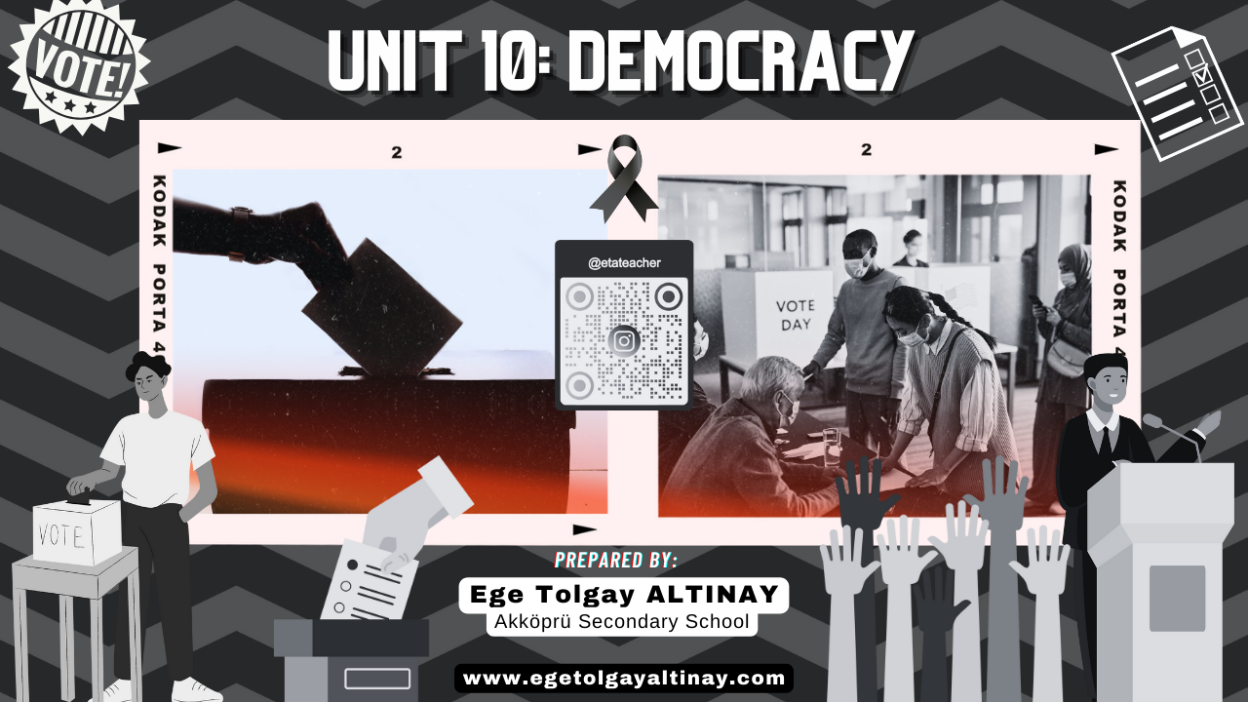

Slide 2


Bu sunum İşleyen Zeka’nın katkılarıyla hazırlanmıştır.
İşleyen Zeka 6. Sınıf örnek içeriklerine aşağıdaki linkten ulaşabilirsiniz:
https://www.egetolgayaltinay.com/contents/21/5

Slide 3

What is democracy?
Here is an answer with a video:
https://www.egetolgayaltinay.com/lessons/288

Slide 4
Words about Elections
(Seçimler ile ilgili kelimeler)

Slide 5

Election / Poll
Election Campaign
Vote
Seçim
Seçim Kampanyası
Oy kullanmak
Voter
Candidate
Speech
Seçmen
Aday
Konuşma

Slide 6

Voting Booth
Ballot Box
Ballot Paper
Oy kabini
Oy Sandığı
Oy pusulası
Envelope
ID Card
Poster
Zarf
Kimlik Kartı
Afiş, poster

Slide 7

President
Meeting
Election Results
Başkan
Toplantı
Seçim sonuçları

Slide 8

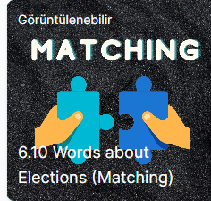
Konu ile ilgili oyuna aşağıdaki linkten ulaşabilirsiniz:
https://www.egetolgayaltinay.com/lessons/281

Slide 9
Traits of Some Politicians
(Bazı politikacıların kişilik özellikleri)

Slide 10

Friendly
Fair
Free
Polite / Kind
Arkadaş canlısı
Adaletli
Özgür
Nazik
Clever / Smart
Rude
Selfish
Creative
Zeki
Kaba
Bencil
Yaratıcı

Slide 11

Role model
Hardworking
Helpful
Responsible
Örnek kişi
Çalışkan
Yardımsever
Sorumluluk sahibi
Respectful
Different
Energetic
Saygılı
Farklı
Enerjik

Slide 12
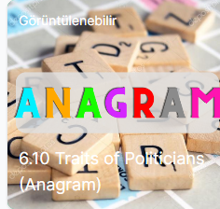
Konu ile ilgili oyuna aşağıdaki linkten ulaşabilirsiniz:
https://www.egetolgayaltinay.com/lessons/282

Slide 13
Verbs about Elections
(Seçimler ile ilgili fiiller)

Slide 14
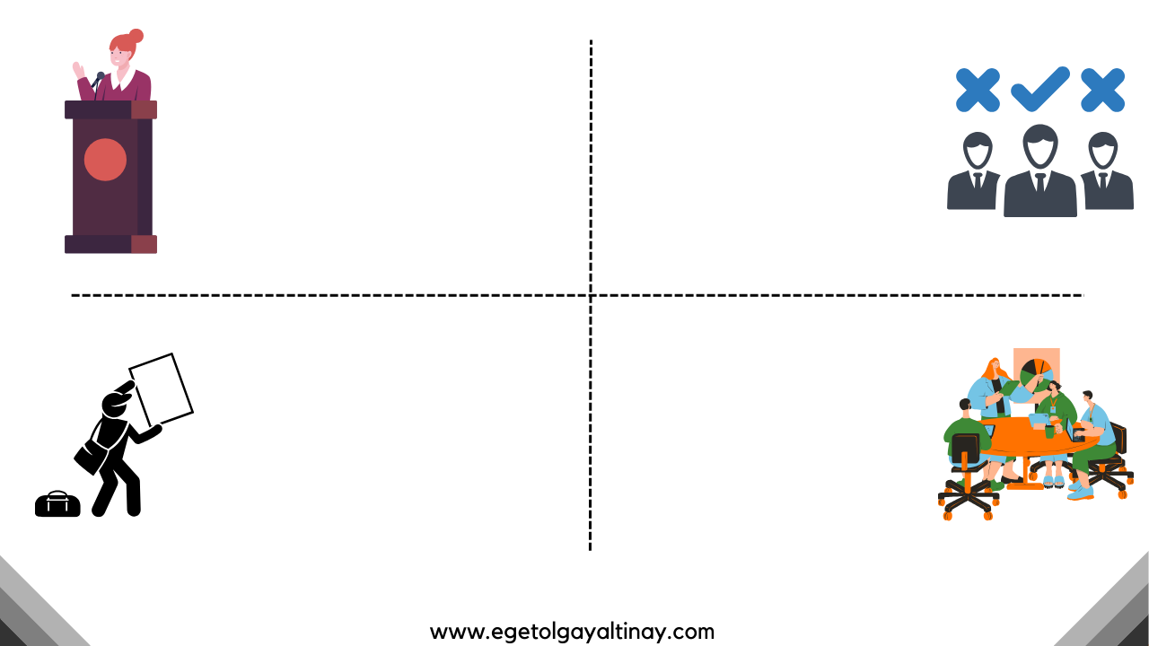
Make a speech
Choose a candidate
Konuşma yapmak
Bir aday seçmek
Put up a poster
Make a meeting
Afiş asmak
Toplantı yapmak

Slide 15
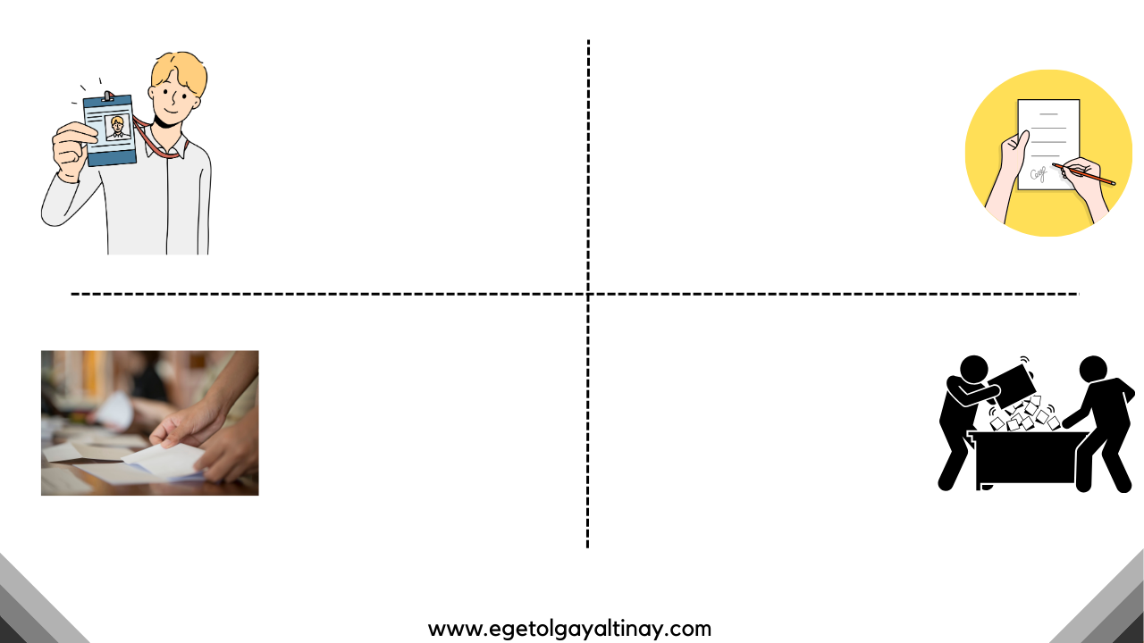
Show the ID card
Sign the list
Kimlik kartını göstermek
Listeye imza atmak
Fold the paper
Count the votes
Kağıt katlamak
Oyları saymak

Slide 16
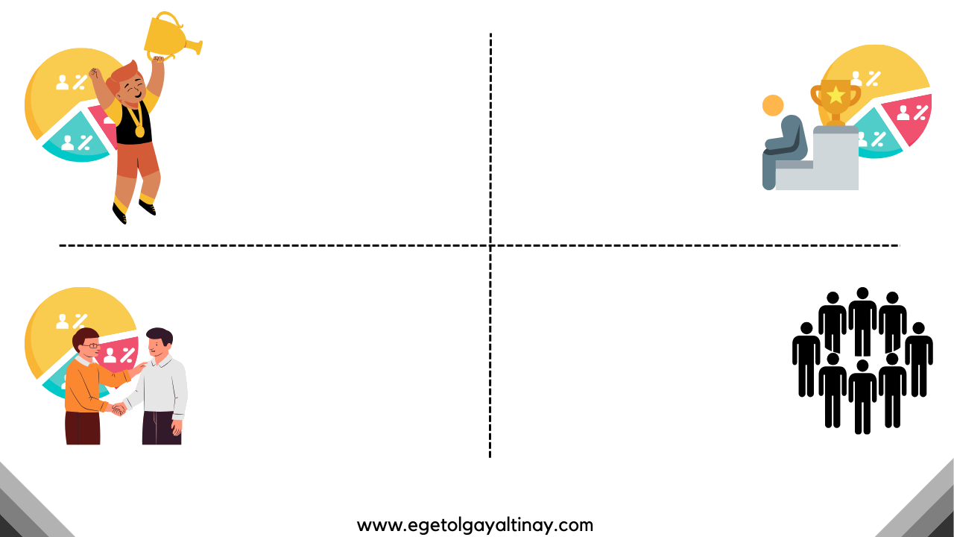
Win the election
Lose the election
Seçimi kazanmak
Seçimi kaybetmek
Respect the results
Live in harmony
Sonuçlara saygı göstermek
Uyum içinde yaşamak

Slide 17
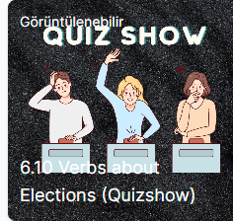
Konu ile ilgili oyuna aşağıdaki linkten ulaşabilirsiniz:
https://www.egetolgayaltinay.com/lessons/283

Slide 18
OTHER IMPORTANT WORDS
(DİĞER ÖNEMLİ KELİMELER)
Equality:
Eşitlik
Economy:
Ekonomi
Trust:
Güvenmek
Peace:
Barış, huzur
Decide:
Karar vermek
Human rights:
İnsan hakları
  Support:
Desteklemek
Opinion:
Fikir
Education:
Eğitim
Republic:
Cumhuriyet
Law:
Yasa, kanun
Be respectful:
Saygılı olmak
Projects:
Projeler
Make a decision:
Karar vermek
Health care:
Sağlık hizmetleri
Freedom:
Özgürlük
Protection:
Koruma
Protest:
Protesto etmek

Slide 19
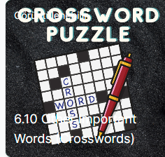
Konu ile ilgili oyuna aşağıdaki linkten ulaşabilirsiniz:
https://www.egetolgayaltinay.com/lessons/284

Slide 20
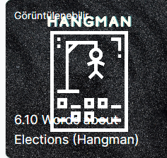
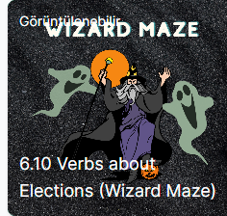
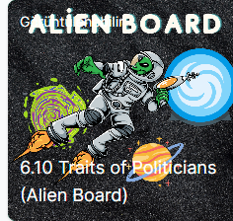
https://www.egetolgayaltinay.com/lessons/285
https://www.egetolgayaltinay.com/lessons/286
https://www.egetolgayaltinay.com/lessons/287
Diğer oyunlara yukarıdaki linklerden ulaşabilirsiniz.
www.egetolgayaltinay.com

Slide 21
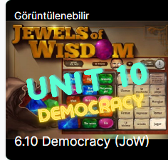
Ünite sonu kelime oyununa aşağıdaki linkten ulaşabilirsiniz:
https://www.egetolgayaltinay.com/lessons/280

Slide 22

SAMPLE
QUESTIONS

Slide 23
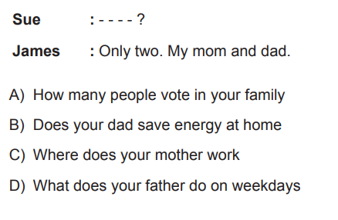

Slide 24
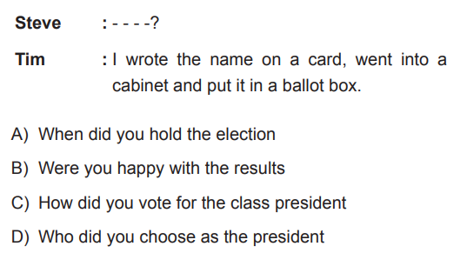

Slide 25
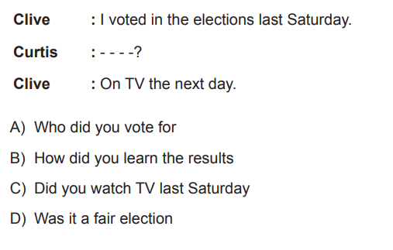

Slide 26
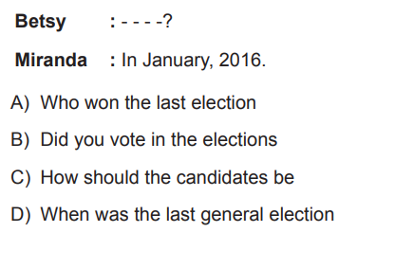

Slide 27
Sunuma katkılarından dolayı
İşleyen Zeka ailesine teşekkürler.
İşleyen Zeka içeriklerine aşağıdaki linkten ulaşabilirsiniz:
https://www.egetolgayaltinay.com/contents/21/5

Slide 28
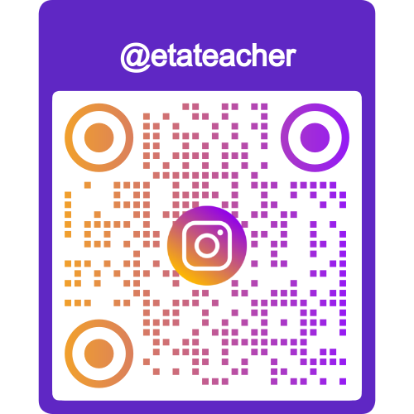

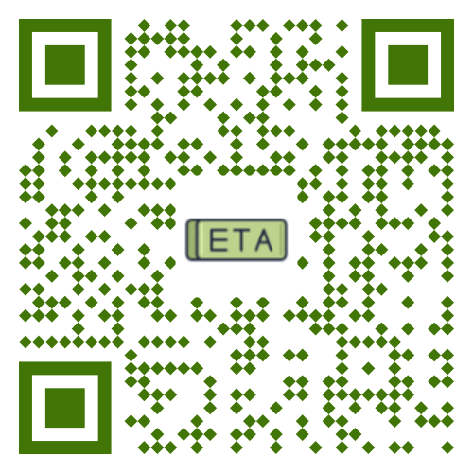
Ege Tolgay Altınay
Akköprü Ortaokulu Tuşba/VAN
Bu, ve benzeri içerikler için:
www.egetolgayaltinay.com adresini ziyaret edebilirsiniz.

Slide 29
See you next year! ☺

